Slide 1
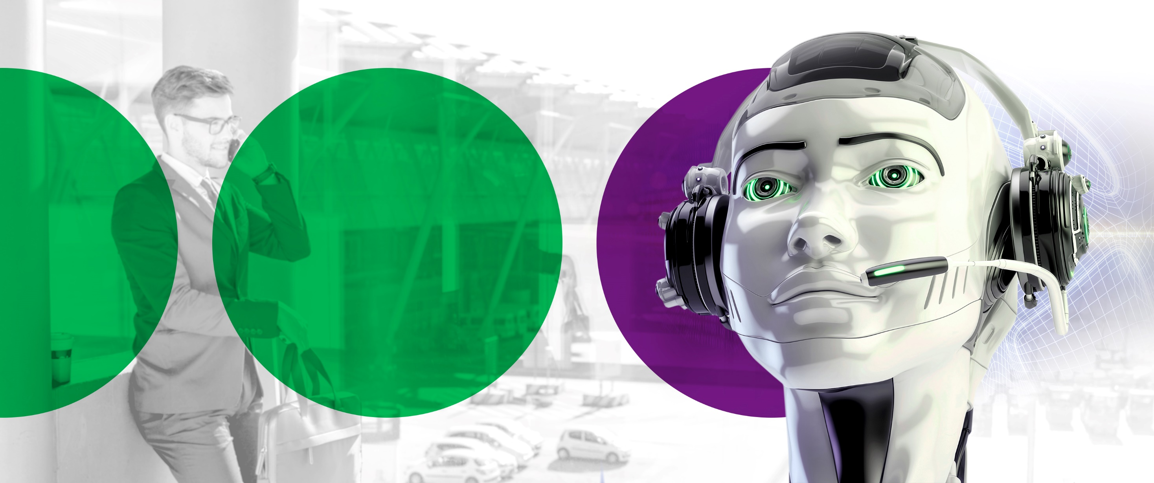
Голосовой робот
Услуга с искусственным интеллектом

Slide 2
Голосовой робот
Голосовой робот с естественной речью поможет выстроить приятное комфортное общение с вашими потенциальными клиентами
Естественность речи
Восприятие на слух
Ответ без задержек и пауз
Реакция на перебивания
Имитация настроения и эмоций
Запись профессиональными дикторами и выбор голоса
Выбор голоса для каждого звонка
Качественные диалоги
Сохранение истории разговора
Уникальный алгоритм принятия решения об окончании речи
Надежный голосовой канал
Современные технологии искусственного интеллекта
c услугой IP-телефонии
Дополнительно можно подключить 8800
Отображение номера в поле АОН
Использование алгоритмов нейронной сети
Машинное обучение
Потоковое распознавание
Подробности на сайте

Slide 3
Преимущества решения
Оценка технической возможности и анализ любого запроса
Реализация голосового робота «под ключ», кастомная разработка
Установка на серверное оборудование клиента
Естественный живой голос, похожий на разговор с человеком, за счет предзаписанных реплик робота
Точность и исполнительность в коммуникации с человеком
Понимание и восприятие любых вариантов ответа собеседника за счет технологии машинного обучения
Возможность работы с разными диалектами
Локальная безопасность для бизнеса
Реакция на перебивания и умение работать с паузами собеседника, добавление эффекта фоновых шумов
Возможность выстраивать сложные вариативные диалоги
Возможность перевода на специалистов вашего call-центра и других сотрудников организации
Новая технология синтеза речи
Контроль за техническими процессами
Дополнительно можно подключить 8800 или интегрировать с Омниканальными коммуникациями
Формирование прозрачных отчетов о результатах работы голосового робота

Slide 4
Примеры сценариев автоматизации
Информирование
Напоминание
Обслуживание
Новые возможности регулярного взаимодействия с клиентами
- Сообщите своим клиентам о событиях: изменениях, условий обслуживания
- Подтвердите оформление заказа, совершение финансовых операций
Удобное планирование рабочего времени сотрудников в зависимости от нагрузки
- Предупредите клиентов о плановой записи на прием; известите о собеседовании
- Получите подтверждение о посещении клиента в указанные дату и время
Эффективный способ оптимизации бизнес-процессов
- Принимайте звонки в контакт центр и переводите на выделенного специалиста
- Обрабатывайте заявки в технической поддержке
Оценка качества
Продажа
Посмотрите на себя глазами клиента
- Проведите опрос посещения клиентами вашей компании
- Соберите обратную связь о сервисе
Новый способ осуществления продажи и предложения клиентам услуг
- Холодные звонки
- Up-sale; сross-sale

Slide 5
Кому будет полезен Голосовой робот
Продукт подойдет любому бизнесу, который связан с регулярными обзвонами клиентской базы, поиском и обслуживанием клиентов по телефону
Бизнес- консультирование
Компании с массовым подбором персонала
Подразделения:
Ретейл
Контакт-центр,
Телемаркетинг,
Маркетинг (в том числе агентства),
Продажи,
Техническая поддержка,
Администрация.
Финансовый сектор
Телеком (местные операторы и контент- провайдеры)
Доставка
Сервис и услуги
Индустрия красоты
Туризм

Slide 6
Подключение услуги
Свяжитесь с вашим аккаунт-менеджером
или по номеру 8800-550-71-12
Обсудите бизнес-задачу: наши сотрудники помогут вам в работе с запуском вашего первого «Голосового робота».

Slide 7
Тарифы
Голосовой робот с доступом в ЛК
Пакет | Объем трафика | Стоимость пакета | Стоимость минуты робота
Голосовой робот 2 000 | 2 000 минут | 11 800 ₽ | 5,90 ₽
Голосовой робот 5 000 | 5 000 минут | 29 000 ₽ | 5,80 ₽
Голосовой робот 10 000 | 10 000 минут | 57 000 ₽ | 5,70 ₽
Голосовой робот 15 000 | 15 000 минут | 84 000 ₽ | 5,60 ₽
Голосовой робот 20 000 | 20 000 минут | 106 000 ₽ | 5,30 ₽
Голосовой робот 25 000 | 25 000 минут | 125 000 ₽ | 5,00 ₽
Голосовой робот 30 000 | 30 000 минут | 141 000 ₽ | 4,70 ₽
Голосовой робот 40 000 | 40 000 минут | 148 000 ₽ | 3,70 ₽
Цены в руб. с учетом НДС
В качестве голосового канала услуги используется МультиФон Бизнес, стоимость минуты для всех пакетов составляет 1,35 ₽

Slide 8
Тарифы
Голосовой робот с кастомной разработкой
Профиль клиента | Объем трафика | Стоимость минуты робота | Телефония STMB
Голосовой робот 50 | 1 – 50 000 минут | 6,24 ₽ | 1,32 ₽
Голосовой робот 100 | 50 001 – 100 000 минут | 6,06 ₽ | 1,32 ₽
Голосовой робот 200 | 100 001 – 200 000 минут | 5,88 ₽ | 1,26 ₽
Голосовой робот 500 | 200 001 – 500 000 минут | 5,70 ₽ | 1,26 ₽
Голосовой робот 1000 | 500 001 – 1 000 000 минут | 5,34 ₽ | 1,26 ₽
Голосовой робот 2000 | Более 1 000 000 минут | 4,98 ₽ | 1,24 ₽
Цены в руб. с учетом НДС
Стоимость за разработку сценария, интеграцию или установка в контур, рассчитывается отдельно после оценки сложности скрипта

Slide 9
Мы готовы к запуску! А Вы?

